Slide 1

Digital dabei – Startpaket
Baustein 7.5
In diesem Baustein legen Sie Ihre favorisierte Suchmaschine als Standard fest.
Notes:
Begrüßen Sie die Teilnehmenden und geben Sie einen Überblick über die heutige Begleitung. (Dauer: 5 Minuten)

Slide 2
Austausch: Suchmaschinen
Welche Such-maschinen haben Sie ausprobiert?
Was ist es Ihnen ergangen?
Was finden Sie gut oder schlecht?
Welche Suchmaschine
ist Ihr Favorit?
Notes:
Kommen Sie anhand der Erfolgserlebnisse und Stolpersteine, die beim eigenständigen Erproben der Suchmaschinen in der Zwischenzeit aufgetaucht sind, ins Gespräch.
Erfragen Sie auch, was die Teilnehmenden an den ausprobierten Suchmaschinen gut oder schlecht finden und welche ihr persönlicher Favorit ist. (Dauer: 15 Minuten)

Slide 3




Suchmaschine als Standard festlegen
Ist eine Suchmaschine als Standard im Browser festgelegt, können Sie – um eine Suche zu starten – einfach den Browser (Safari oder Chrome) öffnen und Ihren Suchbegriff oben oder unten in die Zeile eingeben, in der sonst die Adresse der Internetseite steht. Schon wird mit der voreingestellten Suchmaschine gesucht und die Ergebnisse werden Ihnen angezeigt.
Achtung: Die Schritte zum Festlegen als Standard unterscheiden sich je nach System, also abhängig davon, ob Sie ein Apple- oder ein Android-Gerät nutzen!
Notes:
Die Teilnehmenden sollen nun ihre favorisierte Suchmaschine als Standard in ihrem Browser festlegen, damit Suchanfragen künftig automatisch über diese getätigt werden.
Erklären Sie anhand der Bilderreihe in der Präsentation, wie das jeweils für Android- und Apple-Geräte funktioniert. Beachten Sie, dass erst die Bilderreihe für Apple gezeigt wird und danach für Android. Weisen Sie unbedingt darauf hin, dass sich die Bilderreihen unterscheiden, damit alle die jeweils passende Bilderreihe benutzen.
Weisen Sie zudem auf eine weitere Besonderheit hin: Die Suchmaschine Startpage kann derzeit (Stand 11/2022) nicht auf die zunächst gezeigte Art als Standard festgelegt werden. Wählen Teilnehmende Startpage als Favorit, sollen sie den Anweisungen der dritten Bilderreihe folgen.
Stehen Sie als Lernberaterin oder Lernberater für Rückfragen oder bei Stolpersteinen zur Verfügung.

Slide 4

Suchmaschine als Standard festlegen (Apple)
Öffnen Sie die App „Einstellungen“.
1/4
Notes:
Hier startet die Bilderreihe „Apple“.
(Folie 1/4, Gesamtdauer der 4 Folien: 5 Minuten)

Slide 5
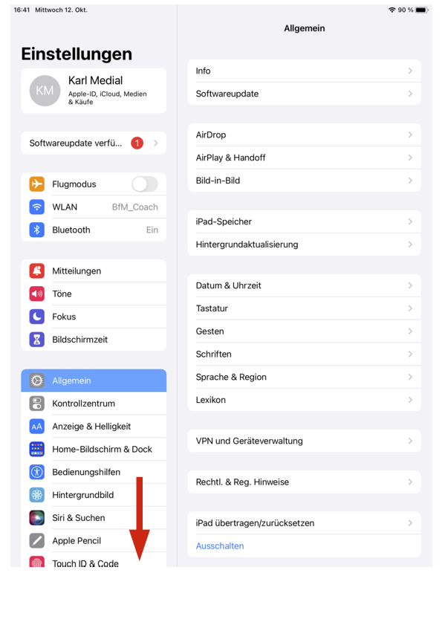
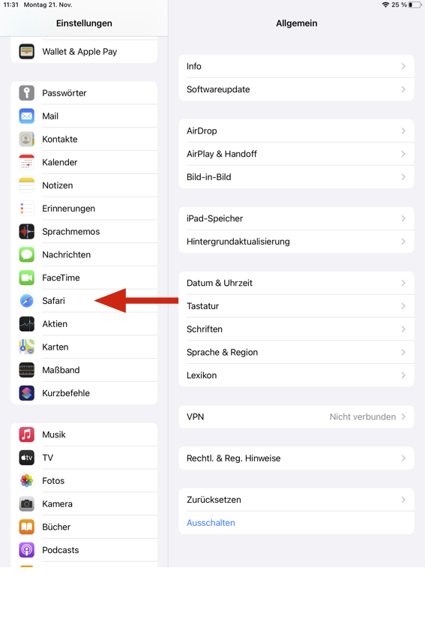
Suchmaschine als Standard festlegen (Apple)
Scrollen Sie nach unten,
bis Sie „Safari“ sehen.
2/4

Slide 6
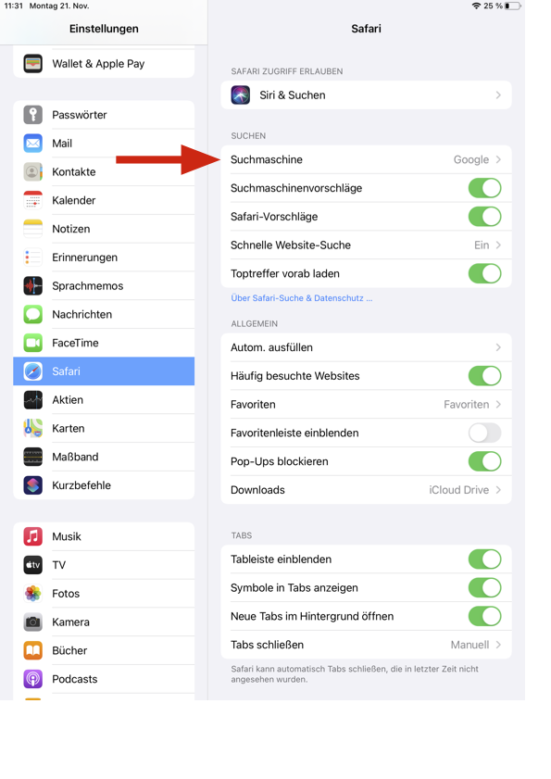
Suchmaschine als Standard festlegen (Apple)
Tippen Sie auf
„Suchmaschine“
3/4

Slide 7
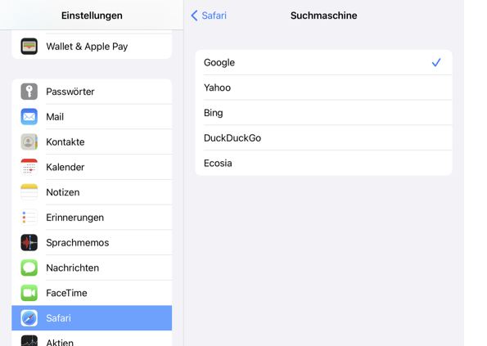
Suchmaschine als Standard festlegen (Apple)
Tippen Sie
auf die Suchmaschine,
die Sie als Standard
festlegen möchten.
In diesem Beispiel
ist es „Google“.
4/4

Slide 8
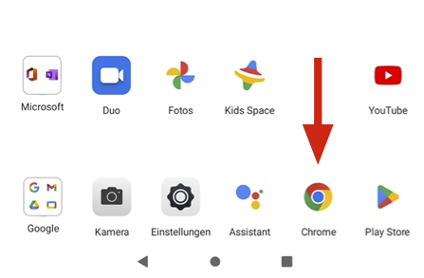
Suchmaschine als Standard festlegen (Android)
Tippen Sie auf die App
„Chrome“.
1/5
Notes:
Hier startet die Bilderreihe „Android“.
(Folie 1/5, Gesamtdauer der 5 Folien: 5 Minuten)

Slide 9
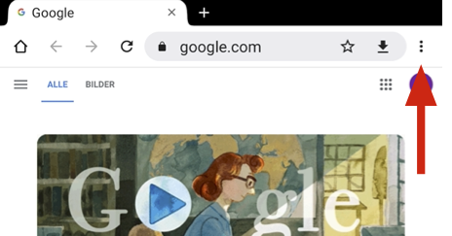
Suchmaschine als Standard festlegen (Android)
Tippen Sie oben rechts
auf die drei Punkte.
2/5

Slide 10
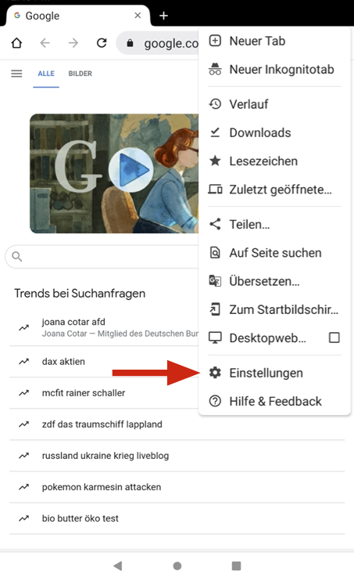
Suchmaschine als Standard festlegen (Android)
Tippen Sie auf
„Einstellungen“.
3/5

Slide 11
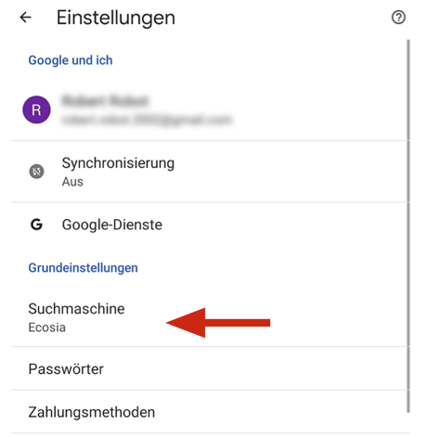
Suchmaschine als Standard festlegen (Android)
Tippen Sie auf
„Suchmaschine“.
4/5

Slide 12
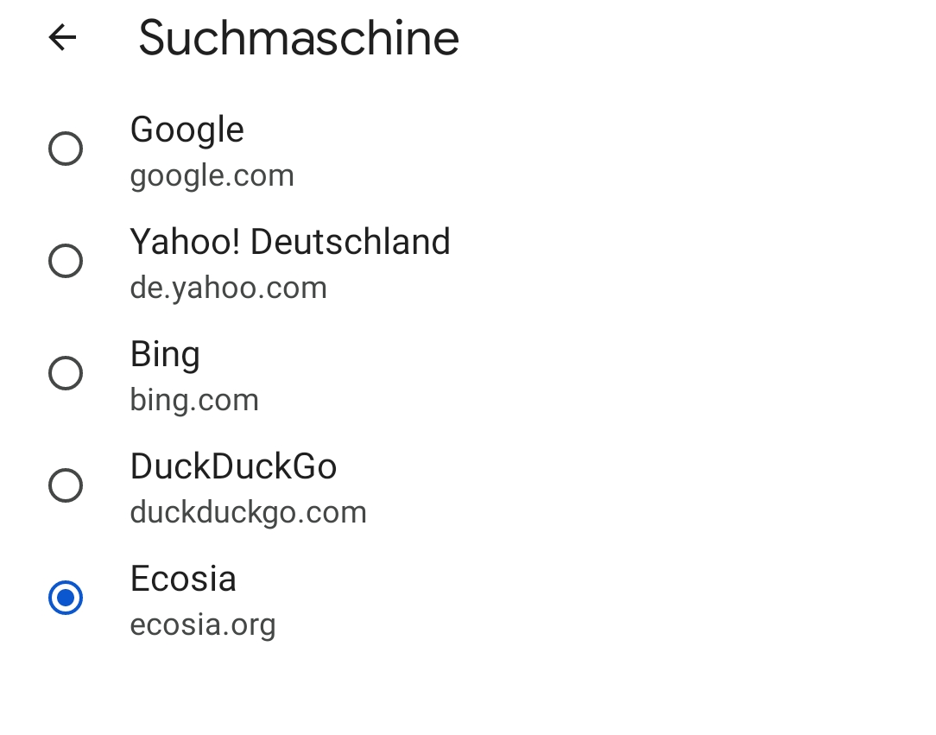
Suchmaschine als Standard festlegen (Android)
Tippen Sie
auf die Suchmaschine,
die Sie als Standard
festlegen möchten.
In diesem Beispiel
ist es „Ecosia“.
5/5

Slide 13

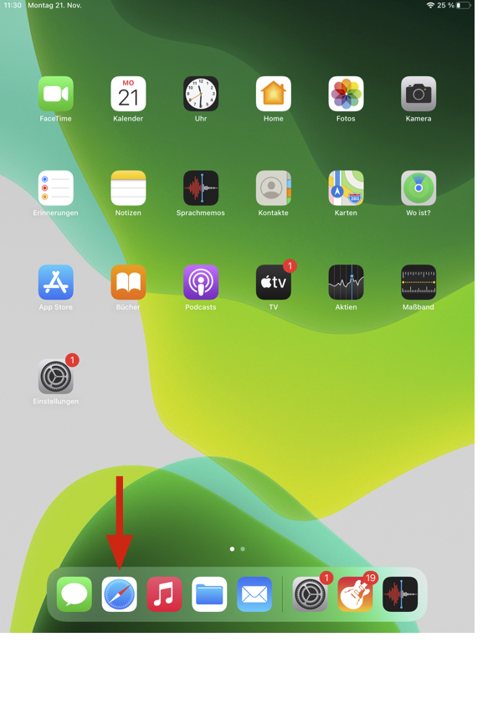
Startpage auf dem Startbildschirm ablegen (Apple)
Öffnen Sie die App „Safari“.
1/6
Notes:
Startpage kann derzeit (Stand 11/2022) nicht wie die anderen Suchmaschinen als Standard festgelegt werden. Möchten Teilnehmende vorwiegend Startpage nutzen, empfiehlt es sich, Startpage direkt über den Startbildschirm zugänglich zu machen. Da sich auch hier die Wege bei Apple- und Android-Geräten unterscheiden, folgen nun zwei Bilderreihen, die den jeweiligen Weg Schritt für Schritt zeigen.
Hier startet die Bilderreihe „Apple“.
(Folie 1/6, Gesamtdauer der 6 Folien: 5 Minuten)

Slide 14
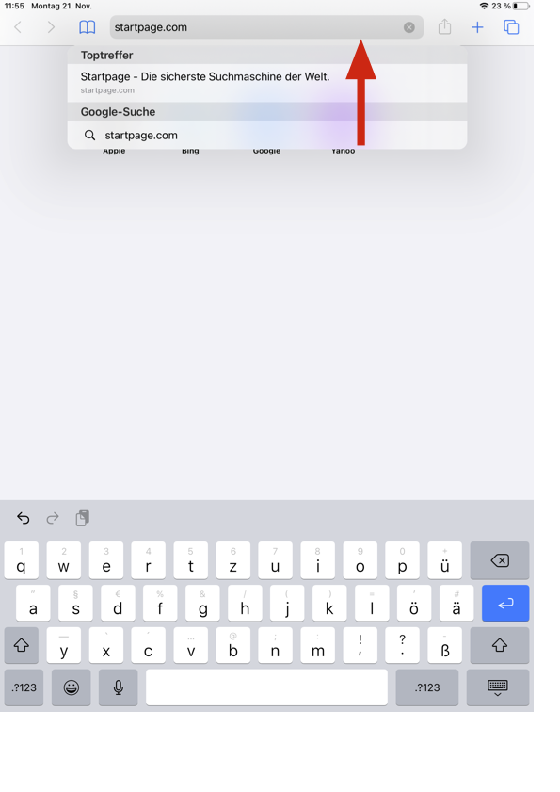
Startpage auf dem Startbildschirm ablegen (Apple)
Geben Sie startpage.com ein.
2/6

Slide 15
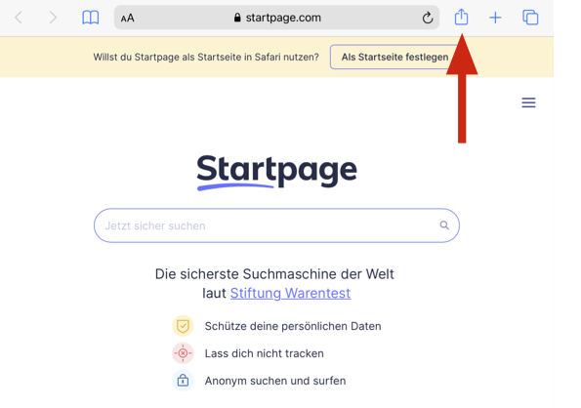
Startpage auf dem Startbildschirm ablegen (Apple)
Tippen Sie auf den
„Teilen“-Button.
3/6

Slide 16
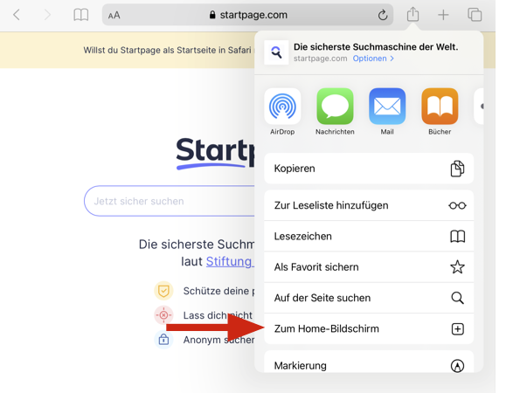
Startpage auf dem Startbildschirm ablegen (Apple)
Tippen Sie auf
„Zum Home-Bildschirm“.
4/6

Slide 17
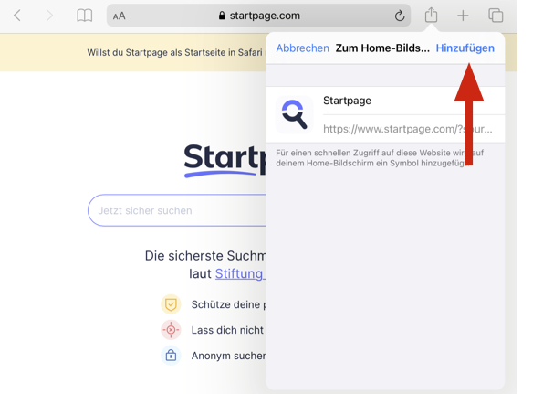
Startpage auf dem Startbildschirm ablegen (Apple)
Bestätigen Sie die Abfrage durch Tippen auf „Hinzufügen“.
5/6

Slide 18
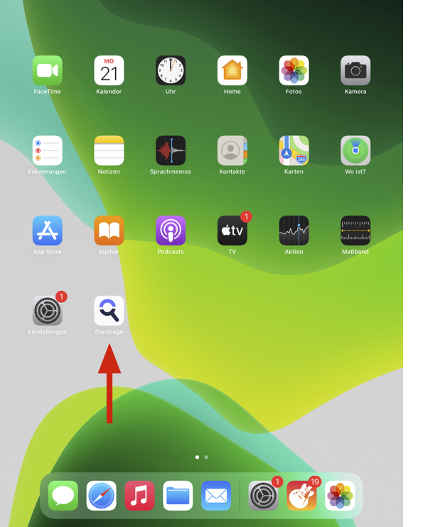
Startpage auf dem Startbildschirm ablegen (Apple)
Auf dem Startbildschirm sehen Sie nun ein neues Symbol. Tippen Sie darauf, gelangen Sie direkt zur Suchmaschine Startpage.
6/6

Slide 19
Startpage auf dem Startbildschirm ablegen (Android)
Tippen Sie auf die App
„Chrome“.
1/6
Notes:
Hier startet die Bilderreihe „Android“.
(Folie 1/6, Gesamtdauer der 6 Folien: 5 Minuten)

Slide 20
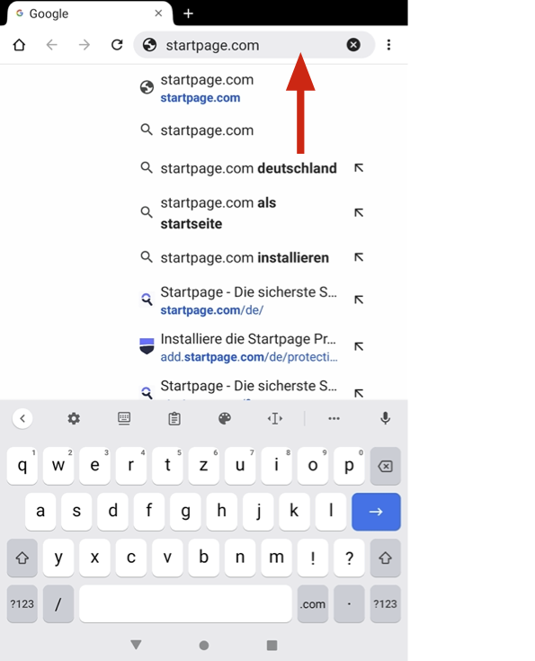
Startpage auf dem Startbildschirm ablegen (Android)
Geben Sie
startpage.com
ein.
2/6

Slide 21
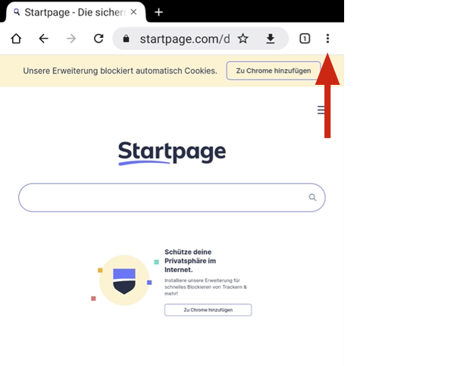
Startpage auf dem Startbildschirm ablegen (Android)
Tippen Sie oben rechts auf die drei Punkte.
3/6

Slide 22
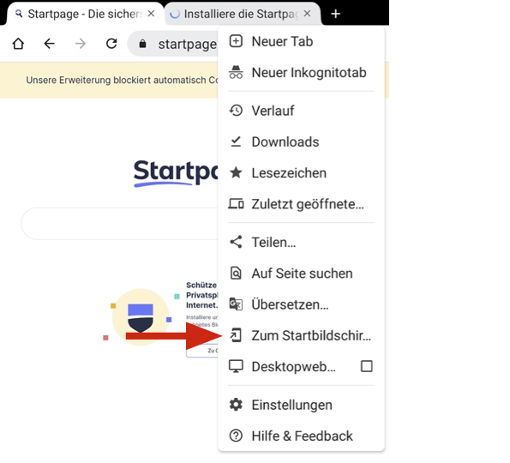
Startpage auf dem Startbildschirm ablegen (Android)
Tippen Sie auf
„Zum Startbildschirm hinzufügen“.
4/6

Slide 23
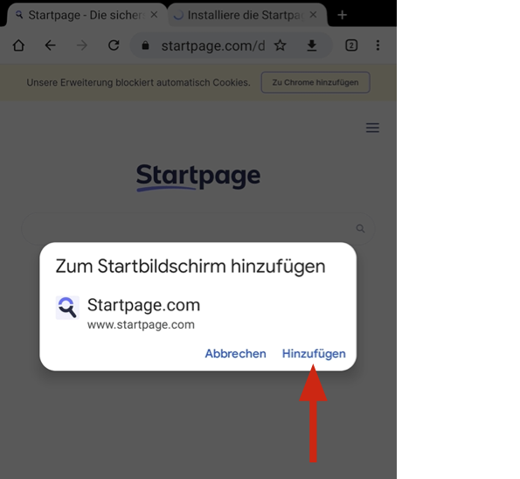
Startpage auf dem Startbildschirm ablegen (Android)
Bestätigen Sie die Abfrage durch Tippen auf „Hinzufügen“.
5/6

Slide 24
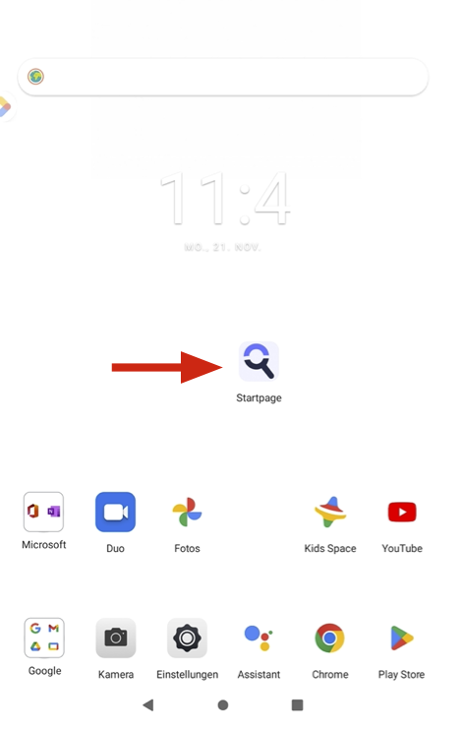
Startpage auf dem Startbildschirm ablegen (Android)
Auf dem Startbildschirm sehen Sie nun ein neues Symbol. Tippen Sie darauf, gelangen Sie direkt zur Suchmaschine Startpage.
6/6

Slide 25
Fragen
Was ist noch offen?
Notes:
Klären Sie Fragen, kündigen Sie das nächste Treffen an und verabschieden Sie sich. (Dauer: 5 Minuten)

Slide 26
Digital dabei – Startpaket
Danke und bis
zum nächsten Mal!

